Slide 1
`
LÀM QUEN VỚI TOÁN
Đề tài: Nhận biết các buổi sáng, trưa, chiều, tối.
Lứa tuổi : 4-5 tuổi.
Giáo viên thực hiện: Trần Thị Bích Lan

Slide 3
Cảnh buổi sáng

Slide 4
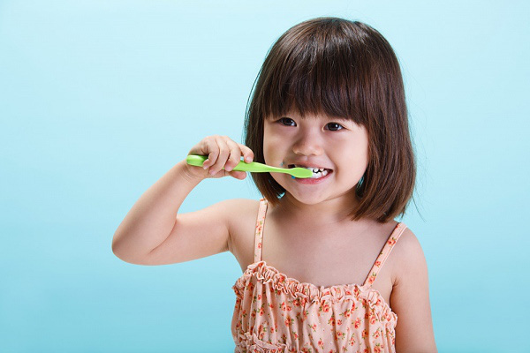
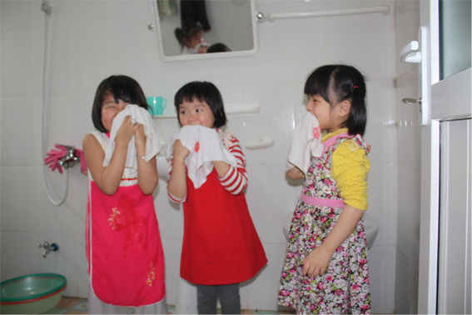
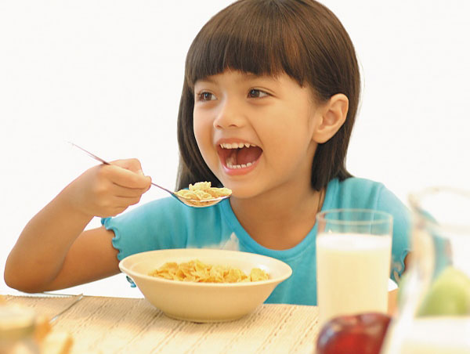
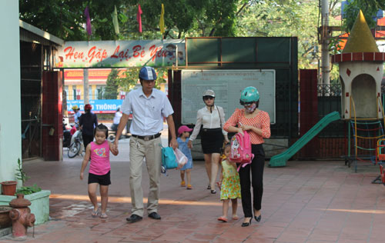

Slide 5
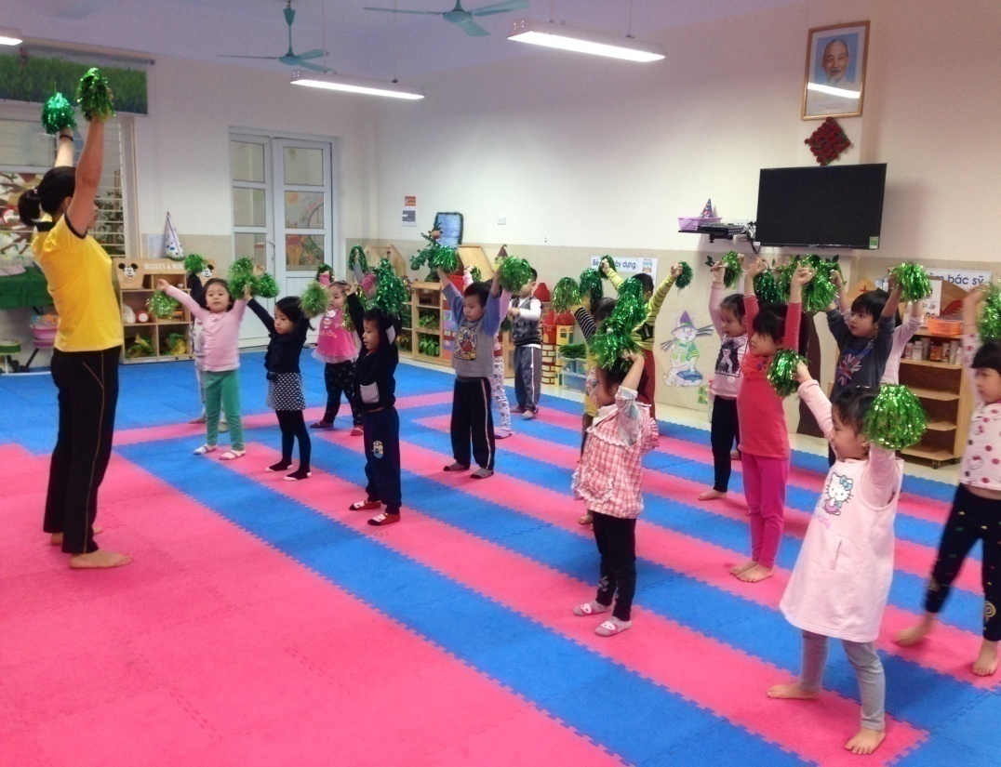
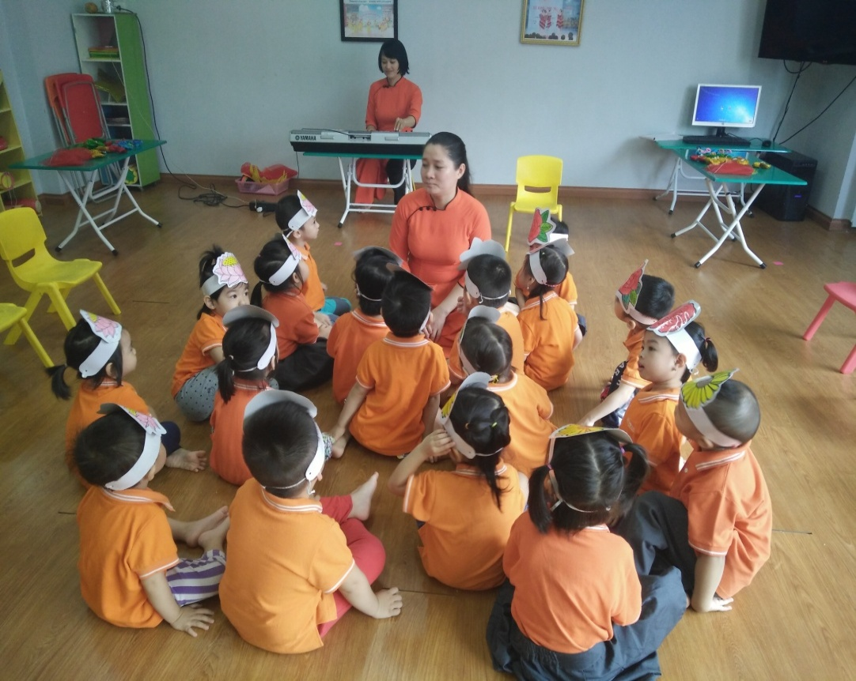
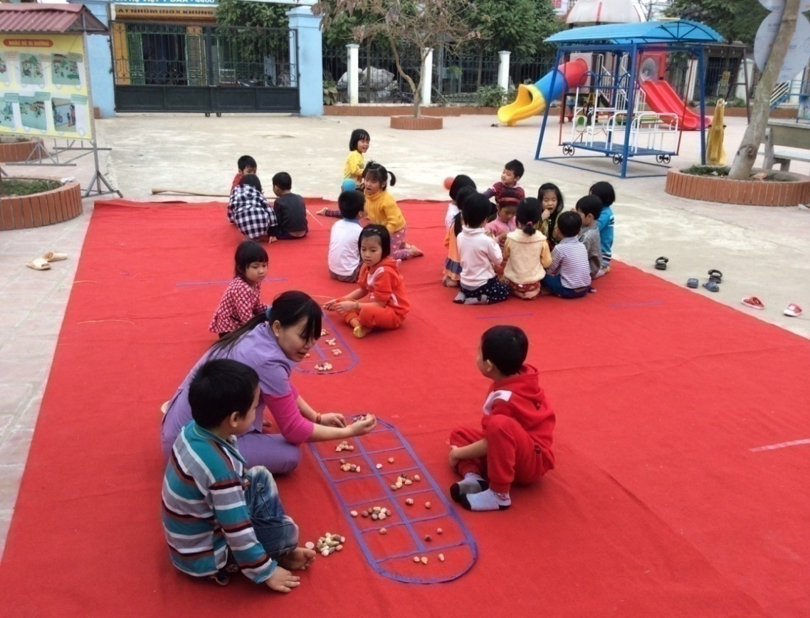
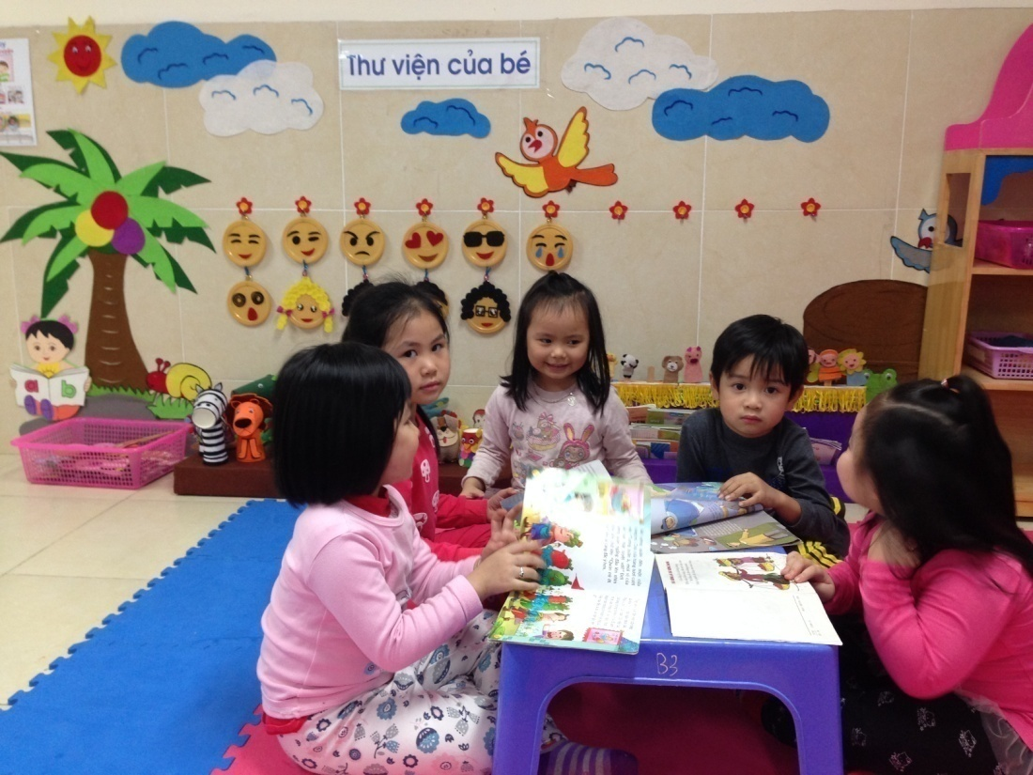

Slide 6
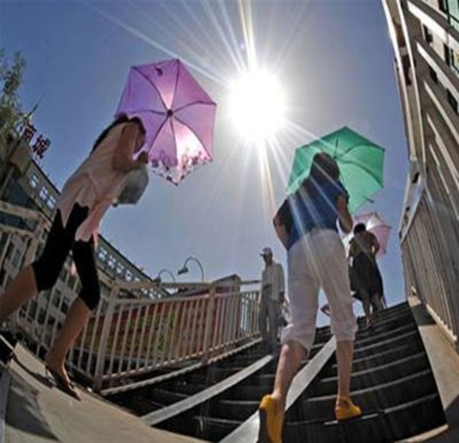
Cảnh buổi trưa

Slide 7
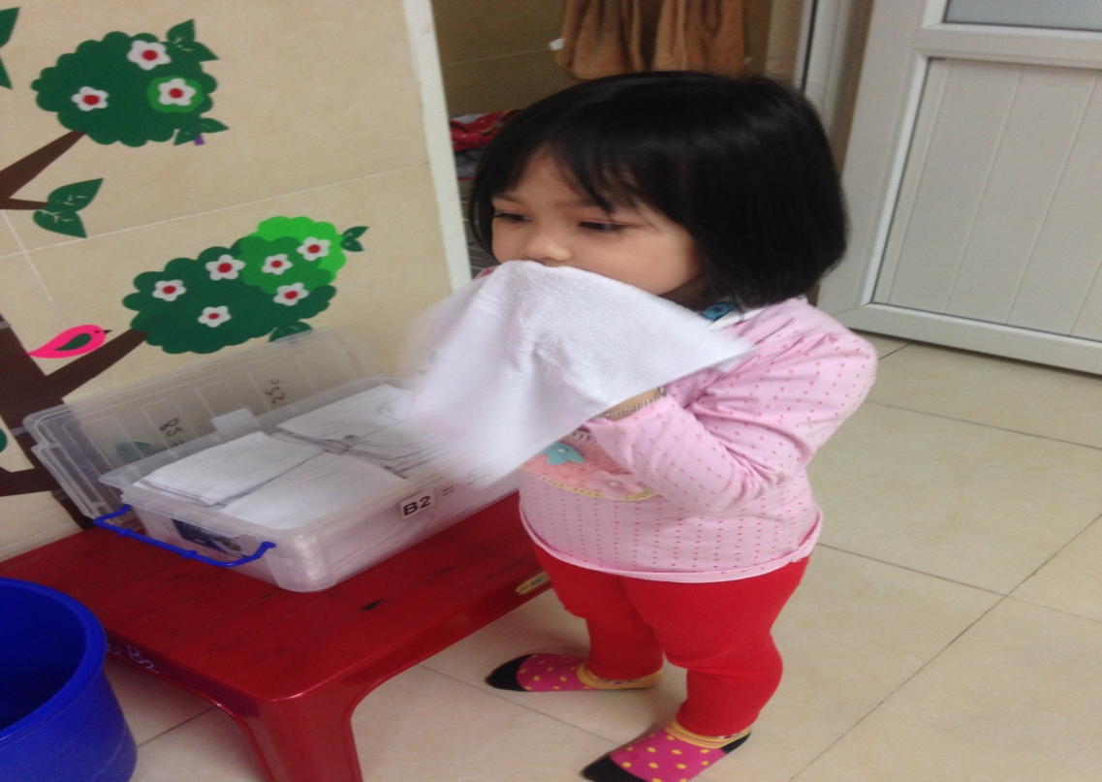
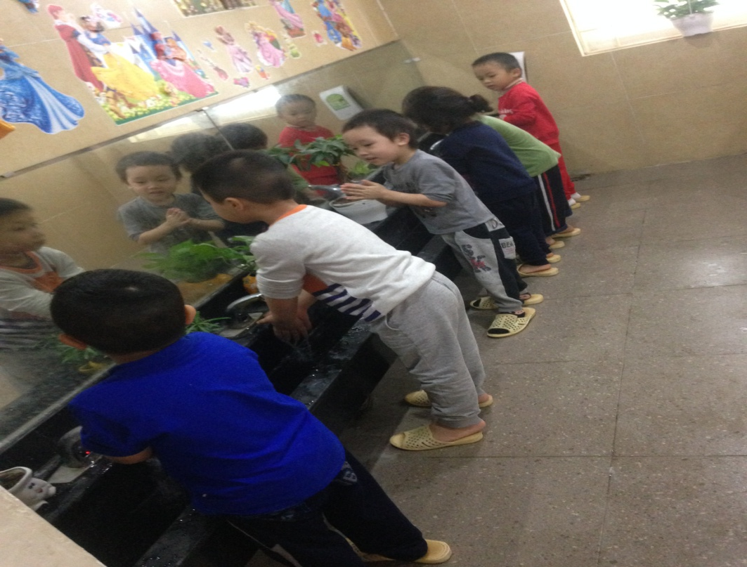
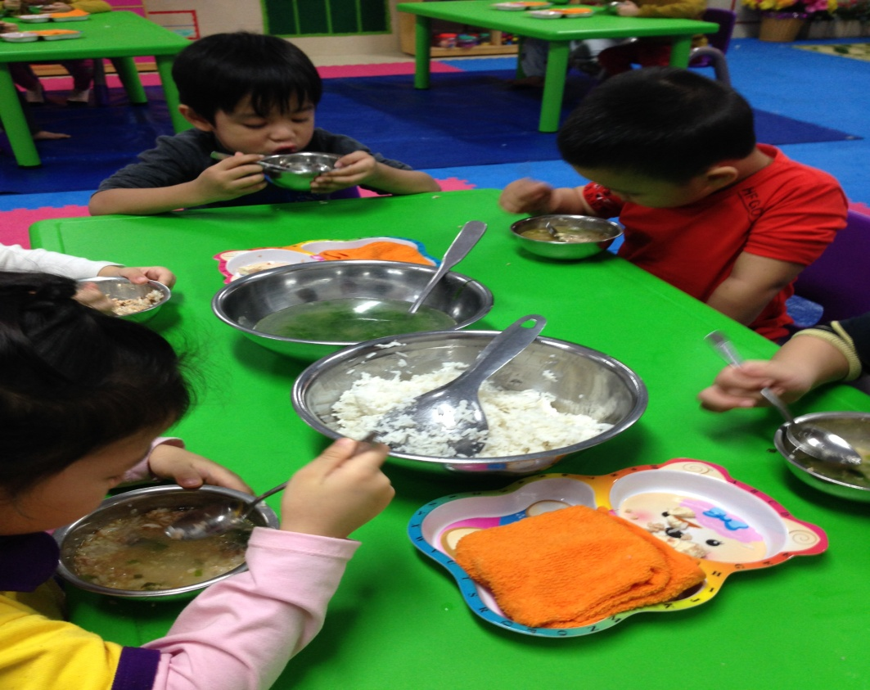
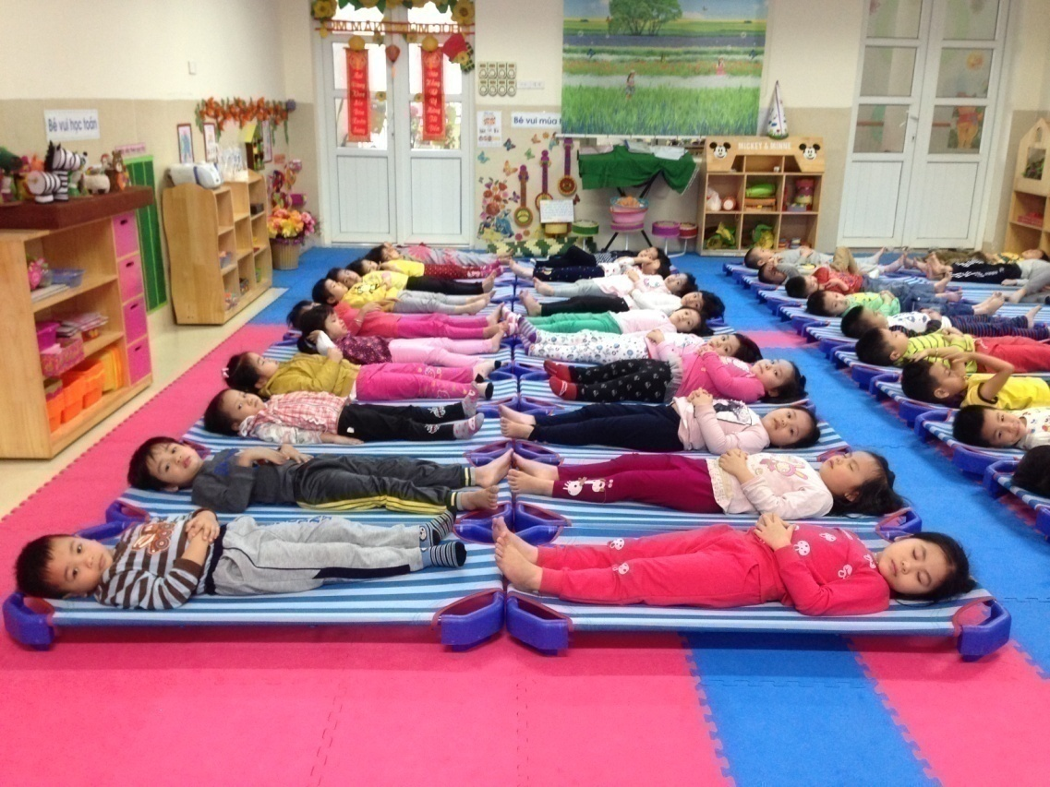

Slide 8
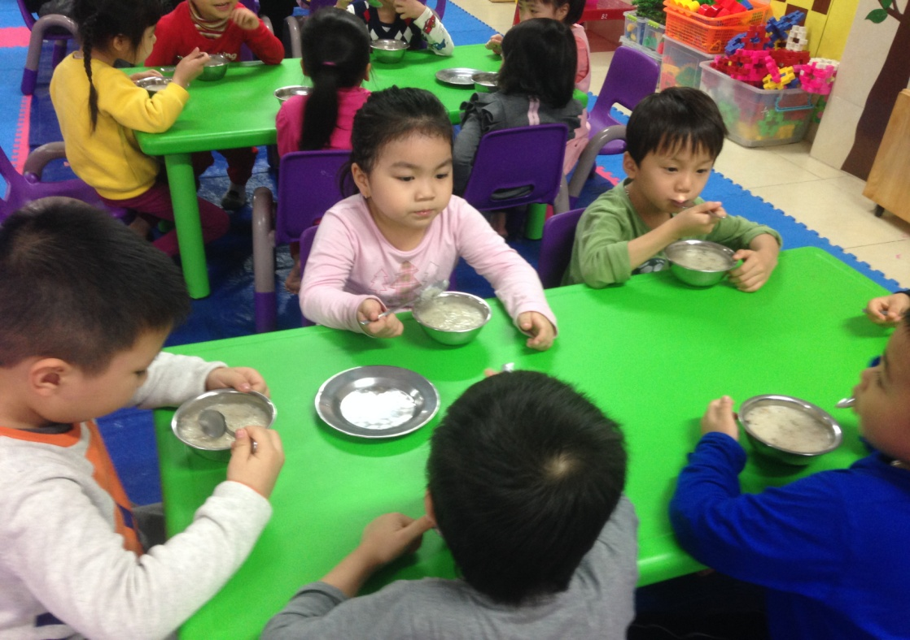
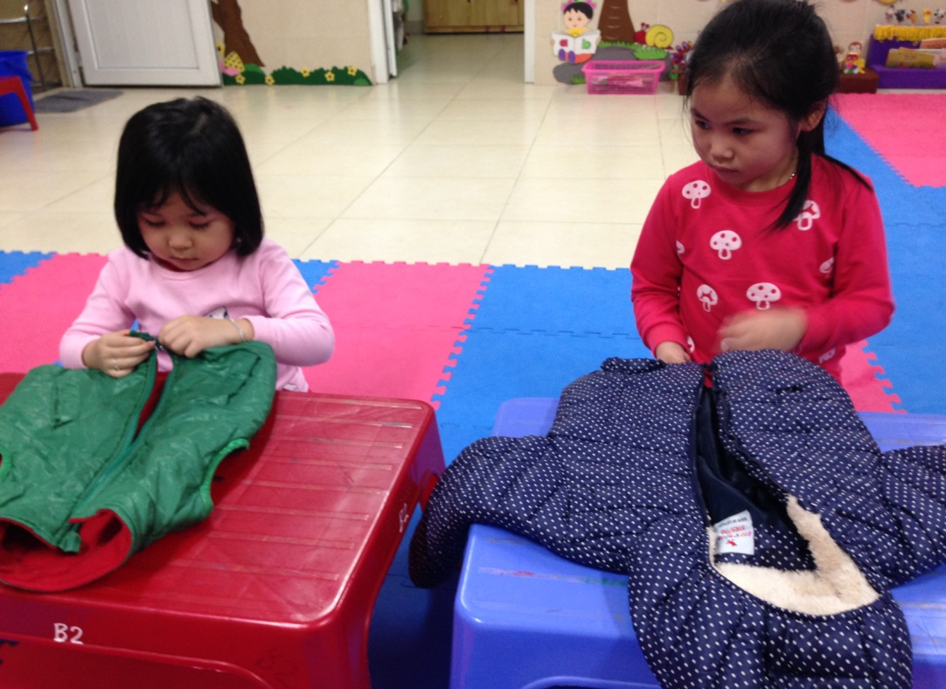
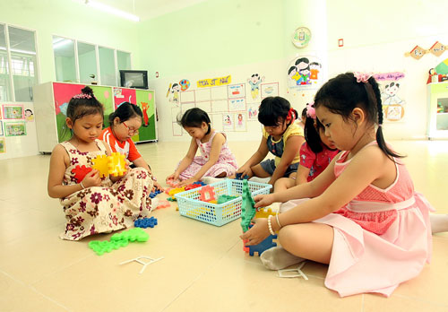
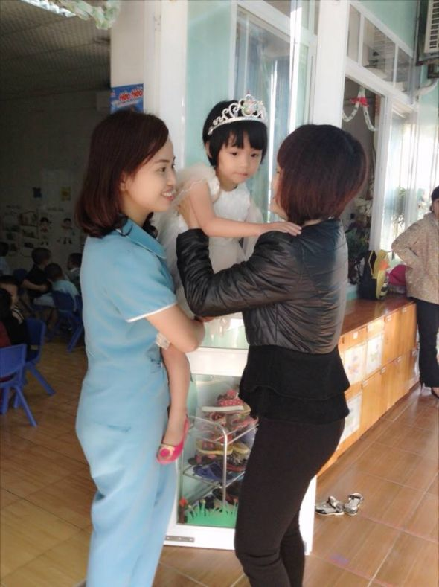

Slide 9
Cảnh buổi chiều

Slide 10
Cảnh buổi tối

Slide 11
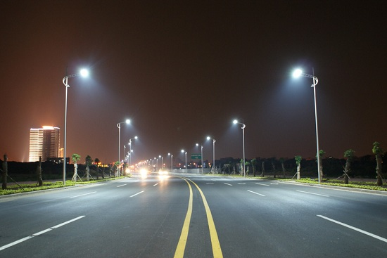

Slide 12
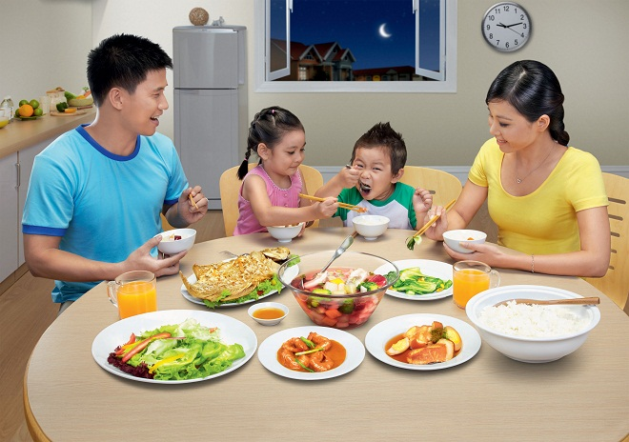
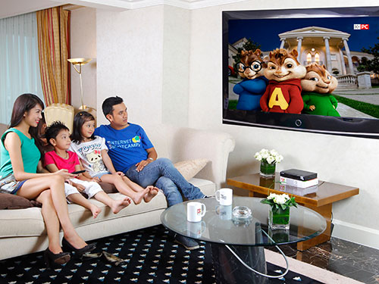
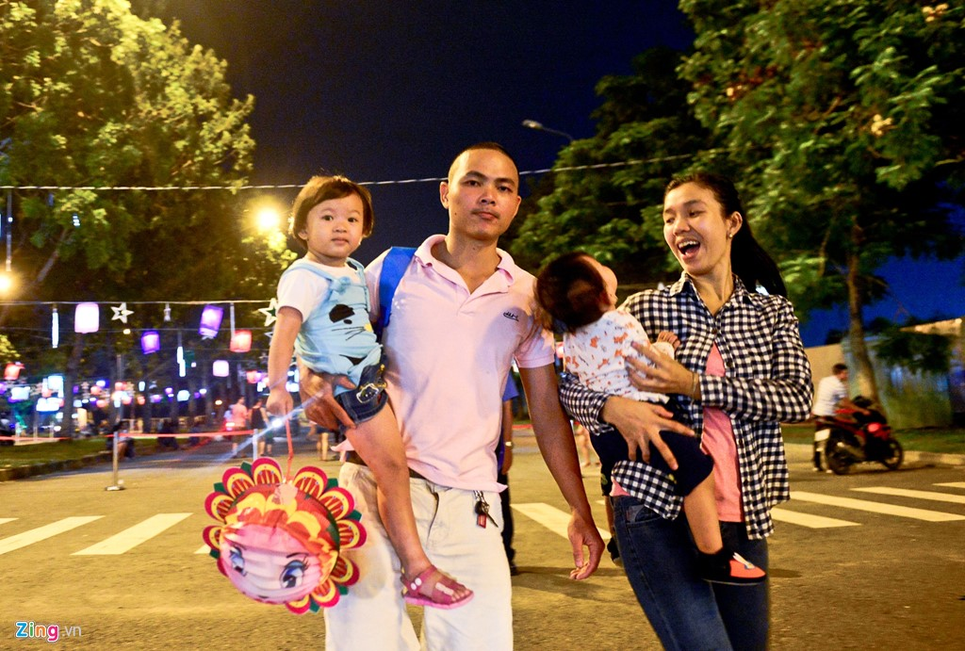
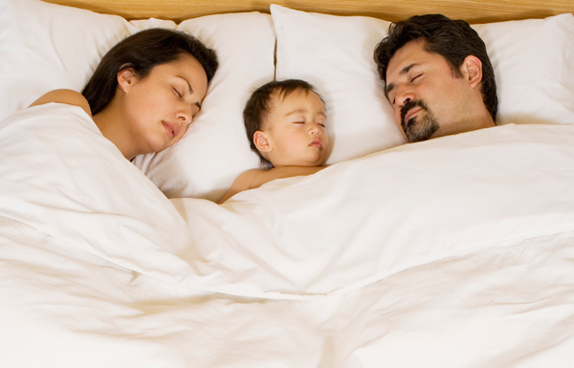
Chúc bé ngủ ngon

Slide 13
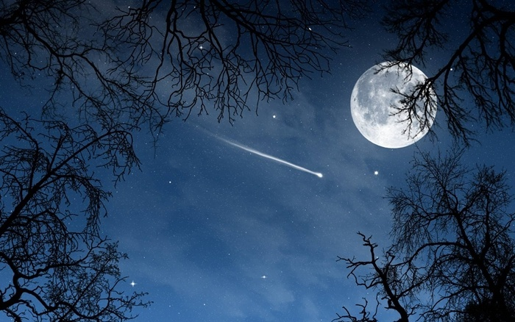
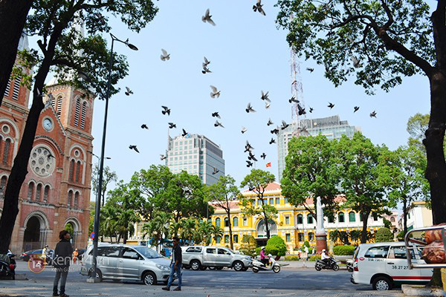
Ban đêm
Ban ngày

Slide 14
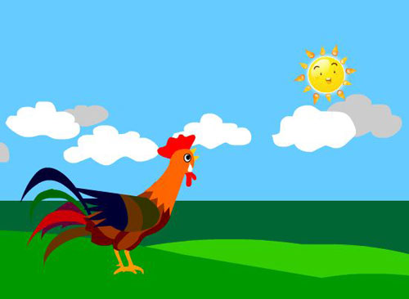
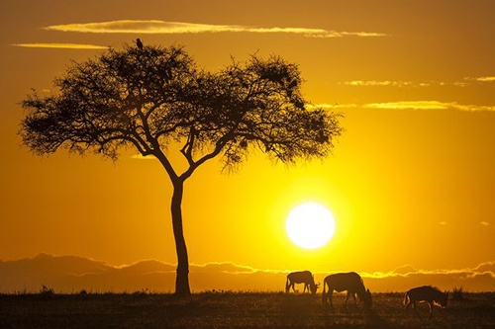
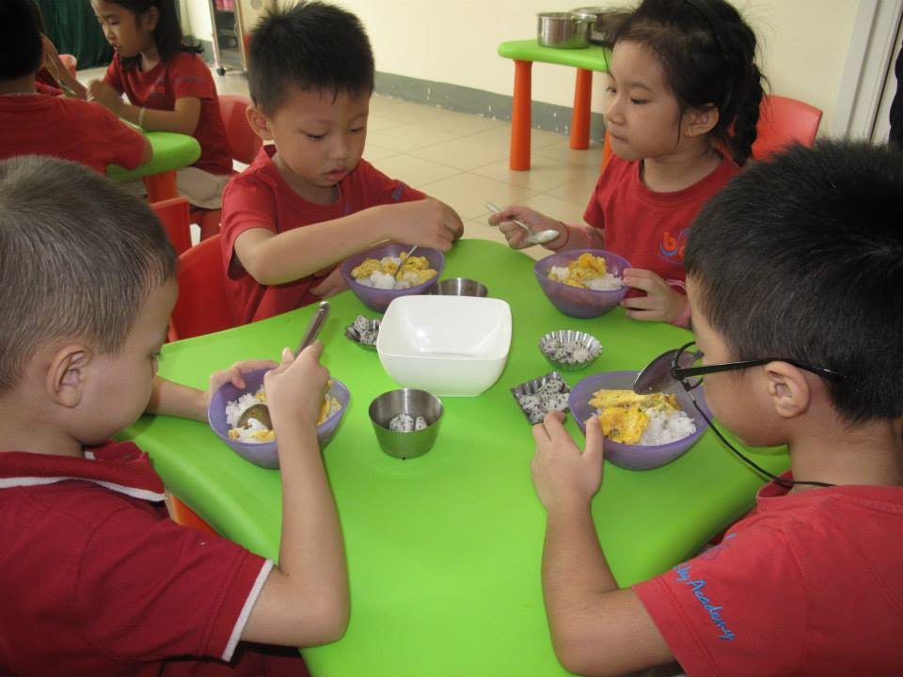
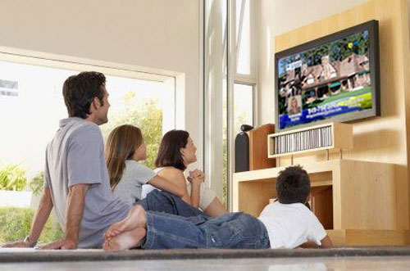
1 2 3 4

Slide 15
1 Ngày có 4 buổi

Slide 16
Luyện tập:
Trò chơi 1: “ Ai tinh mắt”

Slide 17
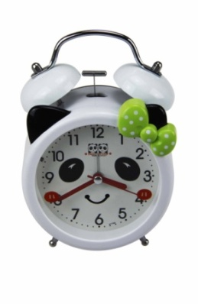
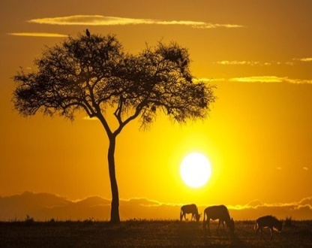
Câu 1: Một ngày gồm mấy buổi?
5
4
3
2
1
0
5
4
3
2
1
0
1: Một buổi
2: Hai buổi
3: Ba buổi
4: Bốn buổi

Slide 18
Câu 2: Đâu là hình ảnh cảnh thiên nhiên buổi sáng?
5
4
3
2
1
0
5
4
3
2
1
0
1: Che ô
2: Gà gáy
3: Trời tối
4: Mặt trời nặn

Slide 19
Câu 3: Đâu là hoạt động buổi sáng?
5
4
3
2
1
0
5
4
3
2
1
0
3: Rửa tay trước khi ăn tại lớp
1: Đánh răng sau khi ngủ dậy
2: Ăn cơm tối
4: Ăn cơn trưa

Slide 20
Câu 4: Chương trình chúc bé ngủ ngon có vào buổi nào trong ngày?
5
4
3
2
1
0
5
4
3
2
1
0
1: Buổi sáng
2: Buổi trưa
3: Buổi chiều
4: Buổi tối

Slide 21
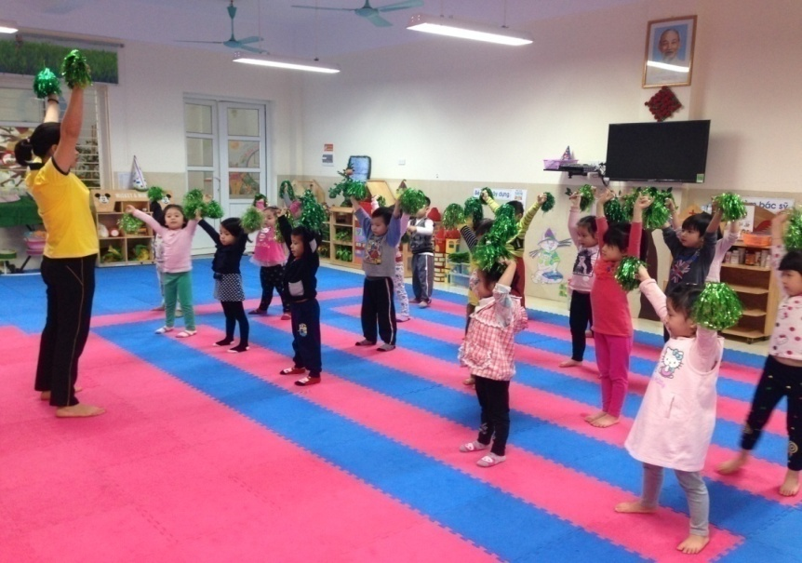
Câu 5: Hoạt động nào diễn ra vào buổi trưa?
5
4
3
2
1
0
5
4
3
2
1
0
1: Tập thể dục
2: Đi chơi cùng bố mẹ
3: Hoạt động ngoài trời
4: Giờ ngủ tại lớp

Slide 22
Câu 6: Bố mẹ đón các con về là vào buổi nào trong ngày?
5
4
3
2
1
0
5
4
3
2
1
0
1: Buổi sáng
2: Buổi trưa
3: Buổi chiều
4: Buổi tối

Slide 23
Trò chơi 2: “ Bé thi tài”

Slide 24
Xin chân thành cảm ơn các quý vị đại biểu đã đến dự buổi học ngày hôm nay!
Xin chúc các quý vị đại biểu sức khỏe dồi dào.

